Slide 1

Segmentação de
Imagens
Prof. Dr. Diego Bruno
Education Tech Lead na DIO Doutor em Robótica e Machine Learning pelo ICMC-USP

Slide 2

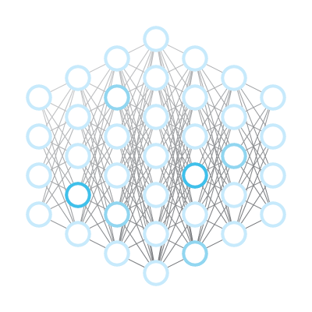
Segmentação
De Imagens
Machine Learning

Slide 3
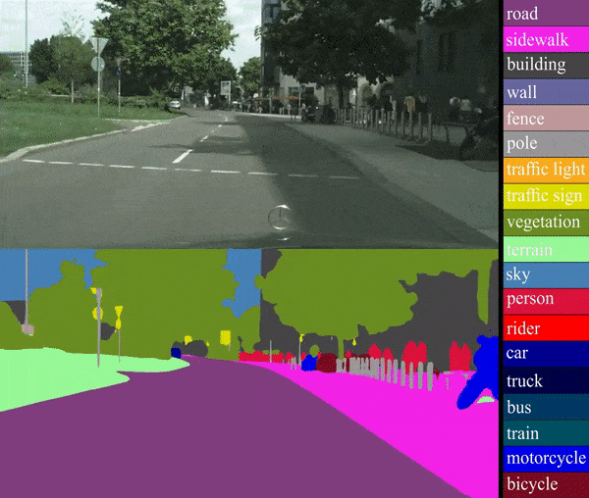
→ Segmentação de objetos:
Segmentação

Slide 4
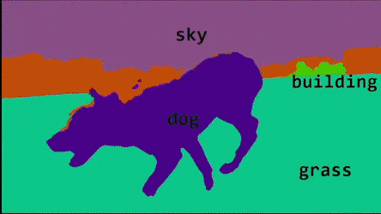
→ Segmentação de objetos:
Segmentação

Slide 5
Onde tudo
Começou...
Machine Learning

Slide 6
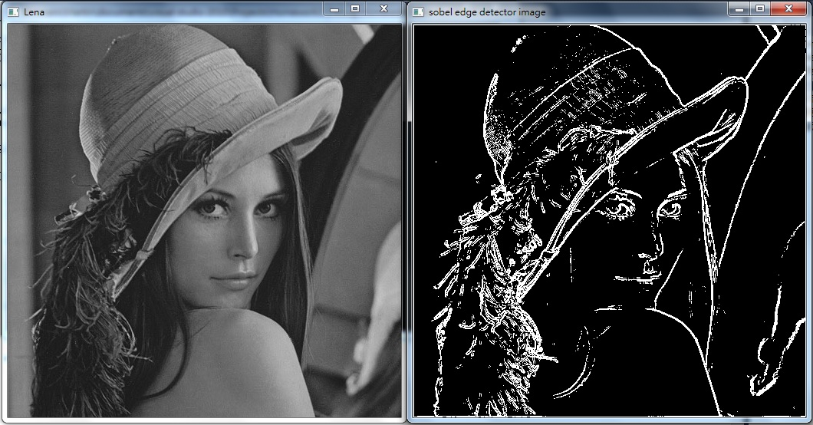
→ Filtro de detecção de bordas: Filtro de Sobel
Segmentação

Slide 7
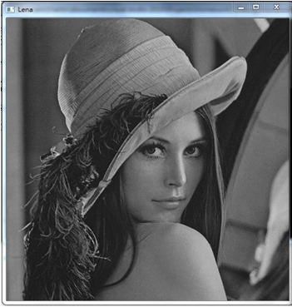
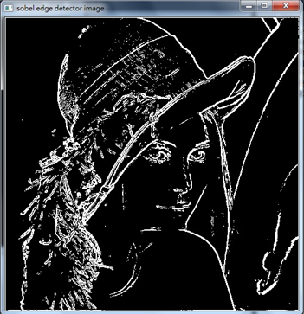
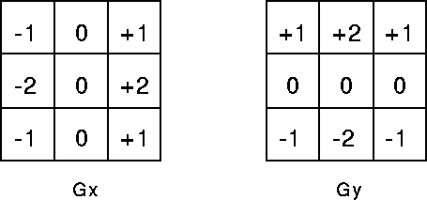
→ Filtro de detecção de bordas: Filtro de Sobel
Segmentação

Slide 8
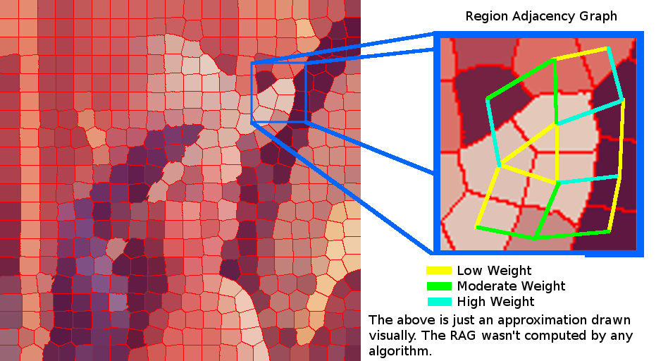
→ Segmentação de objetos:
Segmentação

Slide 9
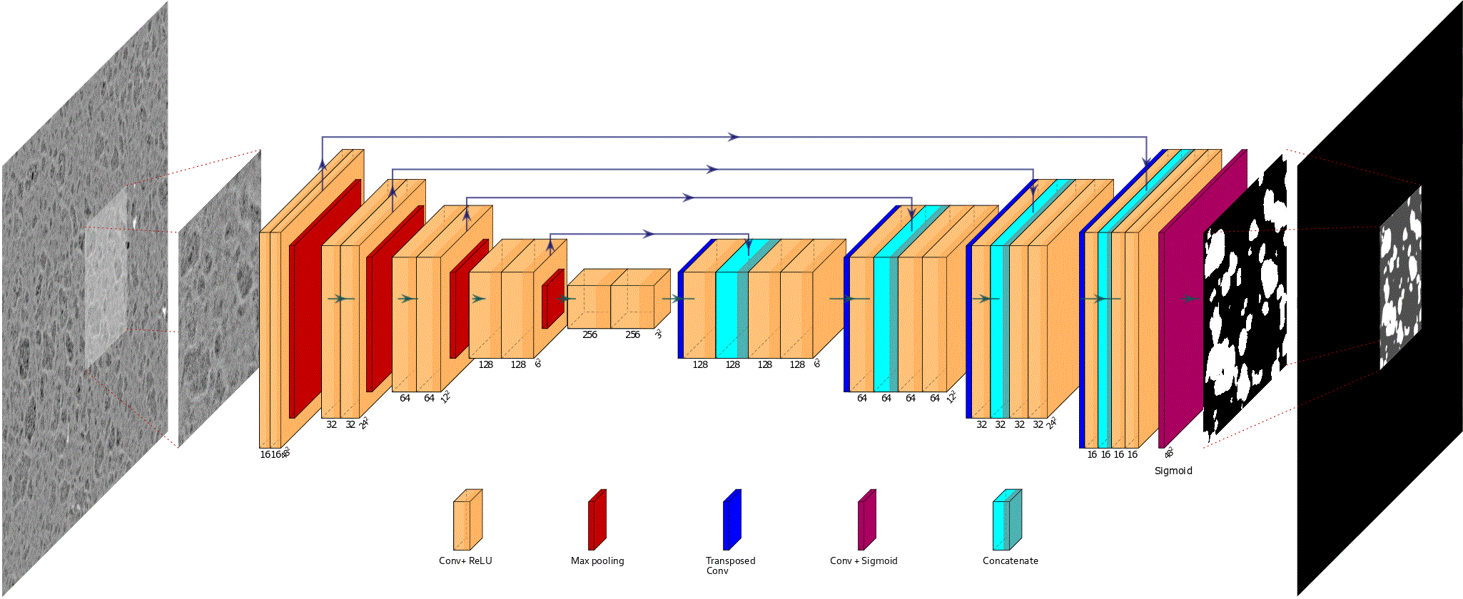
→ Arquitetura de uma Deep Learning para segmentação:
Segmentação

Slide 10
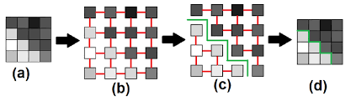
→ Segmentação de objetos:
Segmentação

Slide 11
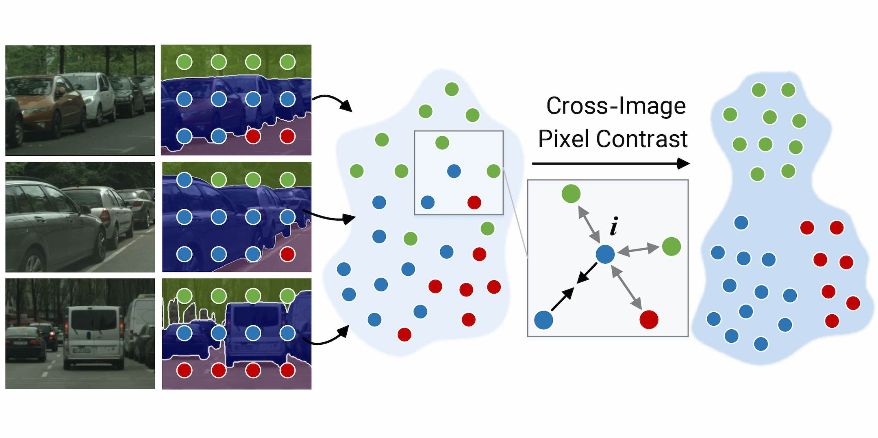
→ Segmentação de objetos:
Segmentação

Slide 12
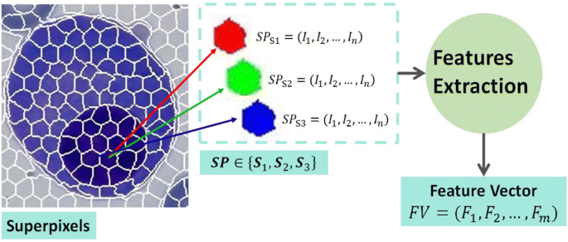
→ Segmentação de objetos:
Segmentação

Slide 13
Obrigado
Machine Learning
Prof. Dr. Diego Bruno

